Slide 1
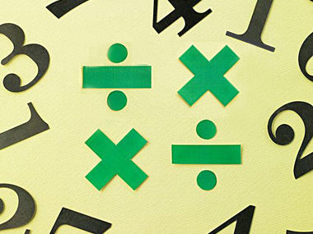
基本乘法
沙田崇真學校 余耀忠老師

Slide 2
小測試

Slide 3
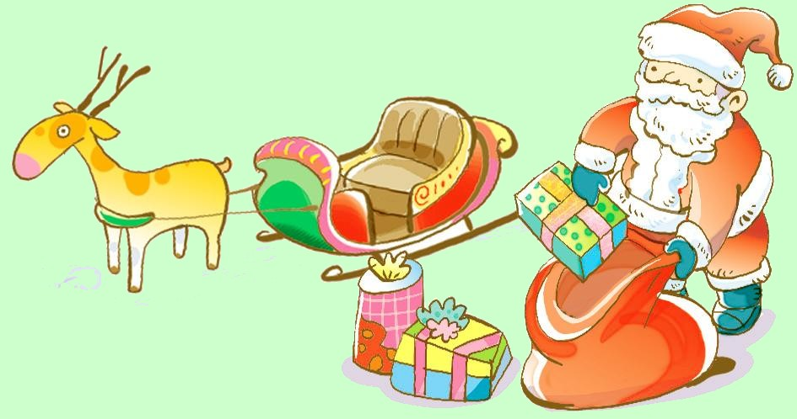
每年的聖誕節，聖誕老人總要預備很多禮物派發給小朋友們。

Slide 4
根據上圖玩具車數量，哪個才是正確的表示方法？
A. 3 的 4倍
B. 4 的 3倍
C. 3 + 3 + 3 + 3
D. 2 的 6倍

Slide 5
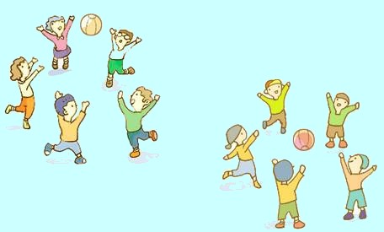
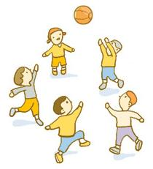
上圖玩皮球的小朋友共有多少人？
請在平板電腦內列式(直式作答)

Slide 6
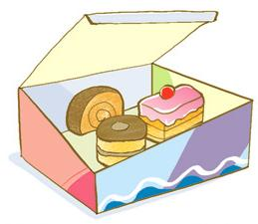
3 隻空碟子上共有西餅多少件？
請在平板電腦內列式(直式作答)

Slide 7
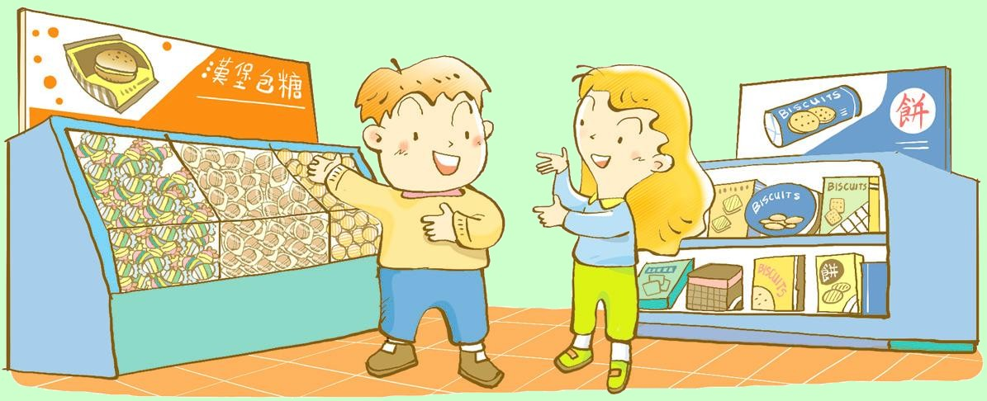
每包售 1 元。
每包售 10 元。
買 2 包，需付 2 元。
我買 2 包，需付 20 元。
1 × 2 = 2
10 × 2 = 20
2 × 2 = 4
20 × 2 = 40
3 × 2 = 6
30 × 2 = 60
4 × 2 = 8
40 × 2 = 80
看看以上的算式，你發現什麼？

Slide 8
1 × 2 = 2
10 × 2 = 20
2 × 2 = 4
20 × 2 = 40
3 × 2 = 6
30 × 2 = 60
4 × 2 = 8
40 × 2 = 80
看看以上的算式，你發現什麼？
10 × 2 即表示十位的 1 乘以 2 再補 0，餘此類推。
當被乘數倍大 10 倍，而乘數不變，積也會同時倍大 10 倍。

Slide 9
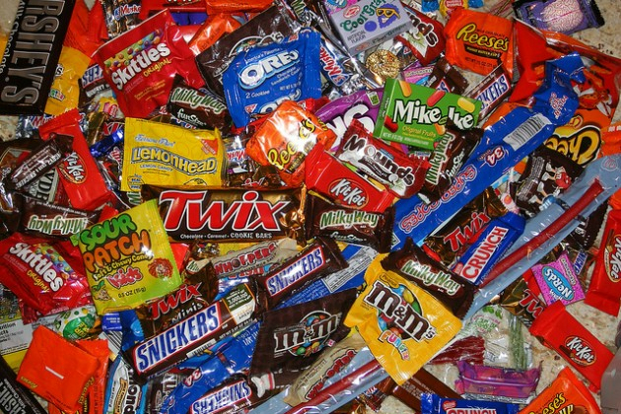
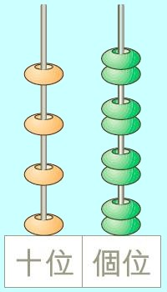
一盒果汁糖售 12 元。買 4 盒果汁糖共要付多少元 ?
共要付 :
12 × 4
= (元)
十位
個位
十位
個位
十位
個位
1 2
1 2
1 2
× 4
× 4
× 4
8
2 × 4
4
十位
8
8
個位
+ 4 0
10 × 4
先乘個位的數
再乘十位的數
4 8

Slide 10
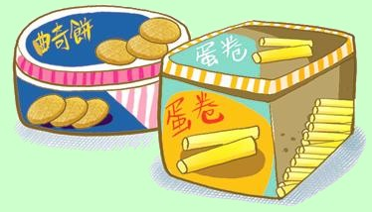
蛋卷的售價是 21 元༌曲奇餅的售價是蛋卷的 3 倍。曲奇餅的售價是多少元 ?
曲奇餅的售價是 :
21 × 3
2 1
2 1
× 3
= (元)
× 3
3
1 × 3
十位
+ 6 0
個位
20 × 3
$21

Slide 11
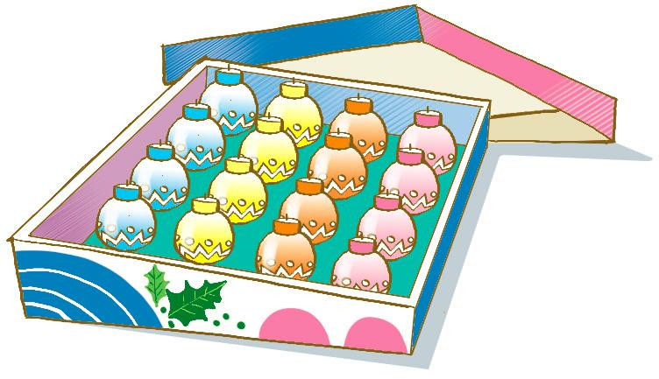
$ 45.00
聖誕彩球每盒有16 個。6 盒共有多少個？
聖誕彩球每盒售 45 元，李先生買了 5 盒
，應付多少元？
請在平板電腦內列式(直式作答)

